Slide 1
ADO.NET
自己動手寫程式

Slide 2
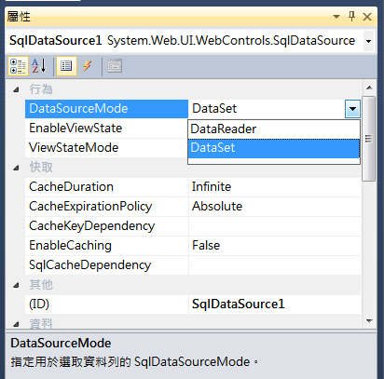
ADO.NET的精髓-- DataReader與DataSet
常用到的 DataSource控制項（如：SqlDataSource或是AccessDataSource）並非真正的 ADO.NET，是經過包裝與簡化後的資料存取「精靈」，只用在 ASP.NET（Web Form）網頁程式裡面。
這些 DataSource控制項都是隸屬
System.Web.UI.WebControls命名空間。
SqlDataSource控制項有一個
「DataSourceMode」屬性，
裡面只有DataReader與DataSet。
隸屬於System.Data命名空間

Slide 3
DataReader
DataSet（資料集）
提供資料查詢（搭配SQL指令 Select陳述句），範例Default_1_0_DataReader_Manual.aspx。 參數（Parameter）撰寫方式，防範資料隱碼攻擊（Sql Injection），範例Default_1_DataReader_Parameter.aspx。
提供資料寫入（新增、刪除、修改，搭配SQL指令 Insert、Delete、Update陳述句），範例RecordsAffected_01.aspx。 參數（Parameter）撰寫方式，防範資料隱碼攻擊（Sql Injection），範例RecordsAffected_01_Parameter_Delete.aspx。
提供資料查詢（搭配SQL指令 Select陳述句），範例Default_2_DataSet_Manual.aspx.aspx裡面的 DBInit副程式。提供參數（Parameter）撰寫方式，防範資料隱碼攻擊（Sql Injection）。
提供資料寫入（刪除、修改，搭配SQL指令的Delete、Update陳述句），範例同上。
DataSet資料新增較特別，另提供範例GridView_Insert_3.aspx解說。
書本範例 Ch14, 補充ADO.NET_4_sample, CS

Slide 4
DataReader
DataReader是最快速、最方便的用法了。「有些類似」以前的ASP RecordSet（資料錄集），很適合以前寫過 ASP程式（甚至是 JSP與 PHP）設計師升級。
只提供「唯讀」與「順向（Forward）」的資料指標
DataReader只要執行 .Read()方法，就會每讀完一筆資料，就 “自動”將指標跳至下一筆

Slide 5
DataReader
不能”作「分頁（Page）」的功能
每一次資料庫連線（Connection）期間，只能使用一個DataReader
已經開啟的DataReader如果尚未關閉，是無法使用第二個DataReader的
要搭配MS SQL Server 2005或是後續的新版本。並且採用MARS（多重作用結果集，在資料來源的“連線字串/ ConnectionString”內設定MultipleActiveResultSets=True）才能做到
在大多數處理(ASP.NET) Web Form的情況下，都應使用 DataReader

Slide 6
資料庫連結字串與Web.Config設定檔
C# --
SqlConnection Conn =
new SqlConnection(WebConfigurationManager.ConnectionStrings[" testConnectionString"].ConnectionString);
Web.Config設定檔
<connectionStrings>
<add name="testConnectionString"
connectionString="Data Source=SQL_Server的名稱;Initial Catalog=資料庫名稱;Persist Security Info=True;User ID=帳號;Password=密碼" providerName="System.Data.SqlClient"/>
</connectionStrings>

Slide 7

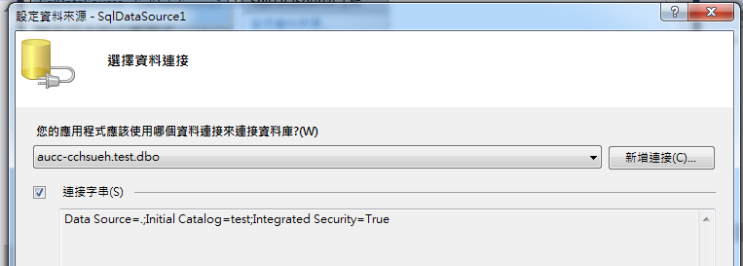
資料庫連結字串與Web.Config設定檔

Slide 8
使用try…catch…區塊
介紹「try區塊」區塊的用法，是用來提供在給定的程式碼區塊 (仍在執行中的程式碼) 發生的部分或所有可能錯誤的處理方式。
1. try區塊裡面，程式碼是專門「開啟並啟用資源」的，例如：開啟資料庫連線（Conn.Open()）、執行SQL指令等等。
2. catch區塊抓取「錯誤導致的例外狀況（Exception）」，這段也可省略不寫。
3. finally區塊則是在最後時刻（不論成功與否），放置一些「處置這些資源（例如：關閉資料庫的連線）」的程式碼。
範例 Default_1_0_DataReader_Manual.aspx

Slide 9
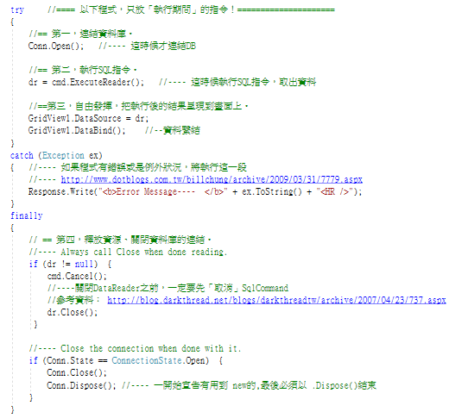
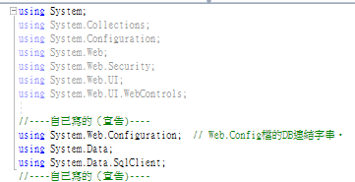
使用try…catch…區塊

Slide 10
使用using…區塊，自動關閉資源
using 區塊的運作方式，非常類似上述的 try...catch…finally的語法結構，差別在於：
try區塊使用資源之後（例如：開啟資料庫的連線），catch區塊負責抓取例外狀況，最後由 finally區塊則用來處置這些資源（例如：關閉連線）。try…區塊是我們自己寫程式，手動去處置資源的後續動作。
然而using區塊就不一樣，using最後完成的時候會「自動」處置或釋放這些資源（釋放記憶體）。
以資料庫的連接（Connection）為例，如果您用 using來開啟資料庫連接，那麼using最後完成的時候就會自動釋放資源（Conn.Dispose()）並關閉連結（Conn.Close()）。
因此，不論結束區塊的方式為何，using區塊都「保證」會自動處置由它開啟的資源（釋放記憶體）。即使是未處理的例外狀況也一樣 (但 StackOverflowException除外)，using區塊不會處理例外狀況，只會讓它消失。
範例Default_1_2_DataReader_Manual_Using.aspx

Slide 11
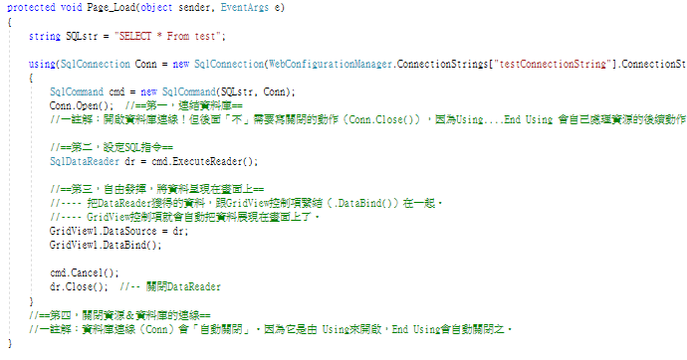
使用using…區塊，自動關閉資源

Slide 12
DataReader最佳化
執行SQL指令
SELECT id, title, author From test
使用索引
dr[0] →呈現第一個結果 id欄位的值
dr[1] →呈現第二個結果 title欄位的值
四種呈現欄位值得方法(依快到慢)
dr[1].GetSqlString
dr[1].GetString
dr[1].ToString
dr[“title”].ToString (效能差，但可讀性最好，易於維護)

